Slide 1
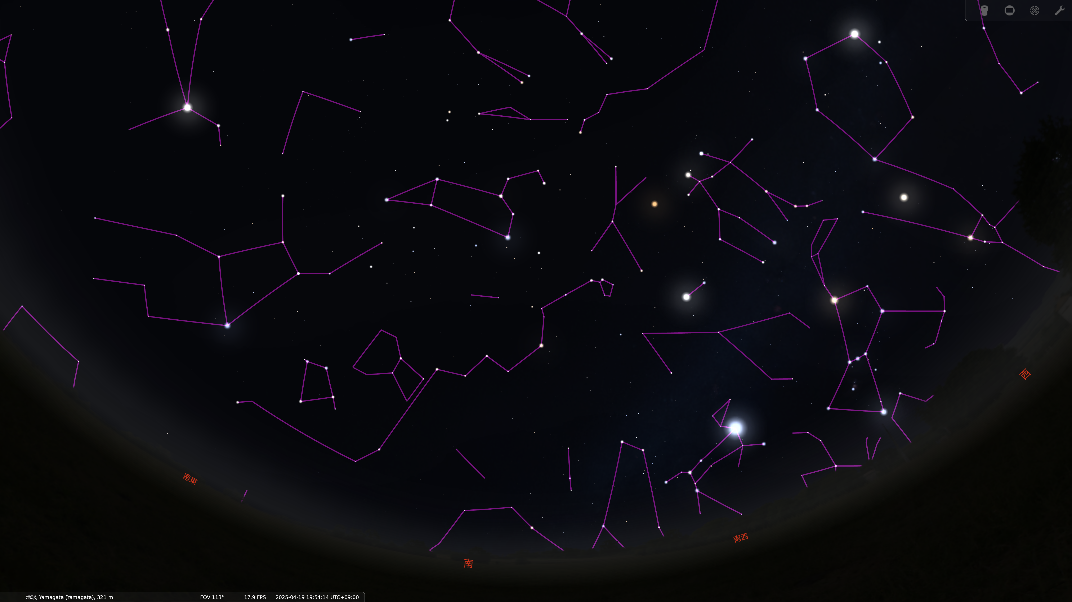
カペラ
麦星
アークトゥルス
かに
しし
火星
うみへび
南東
南西
南

Slide 2
かに
しし
うみへび

Slide 3
ギリシア神話の英雄
定義
人間 < ＊＜神
スーパーマン(人間より超優れている)
不死でない
神と人間の通婚によって生まれる

Slide 4
ゼウス
アルクメネ
＝
アムピトリュオン
ヘラクレス
イピクレス
ヘラの誉れ

Slide 5
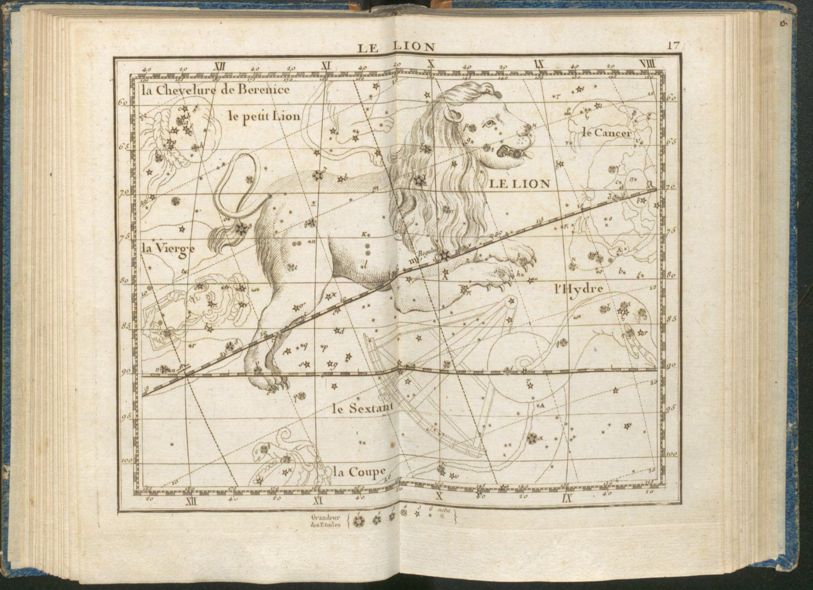
(学名：Leo , 英語：Lion, ギリシア神話：ネメアのライオン
ヘラクレスによって退治された

Slide 6
出典
フラムスチード天球図譜
Linda Library 所蔵

Slide 7
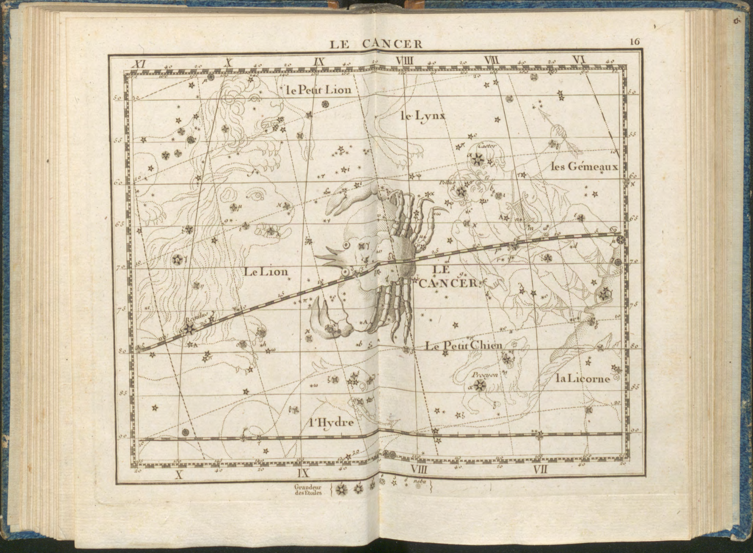
かに, 学名：Cancer,ドイツ語: Krebs

Slide 8
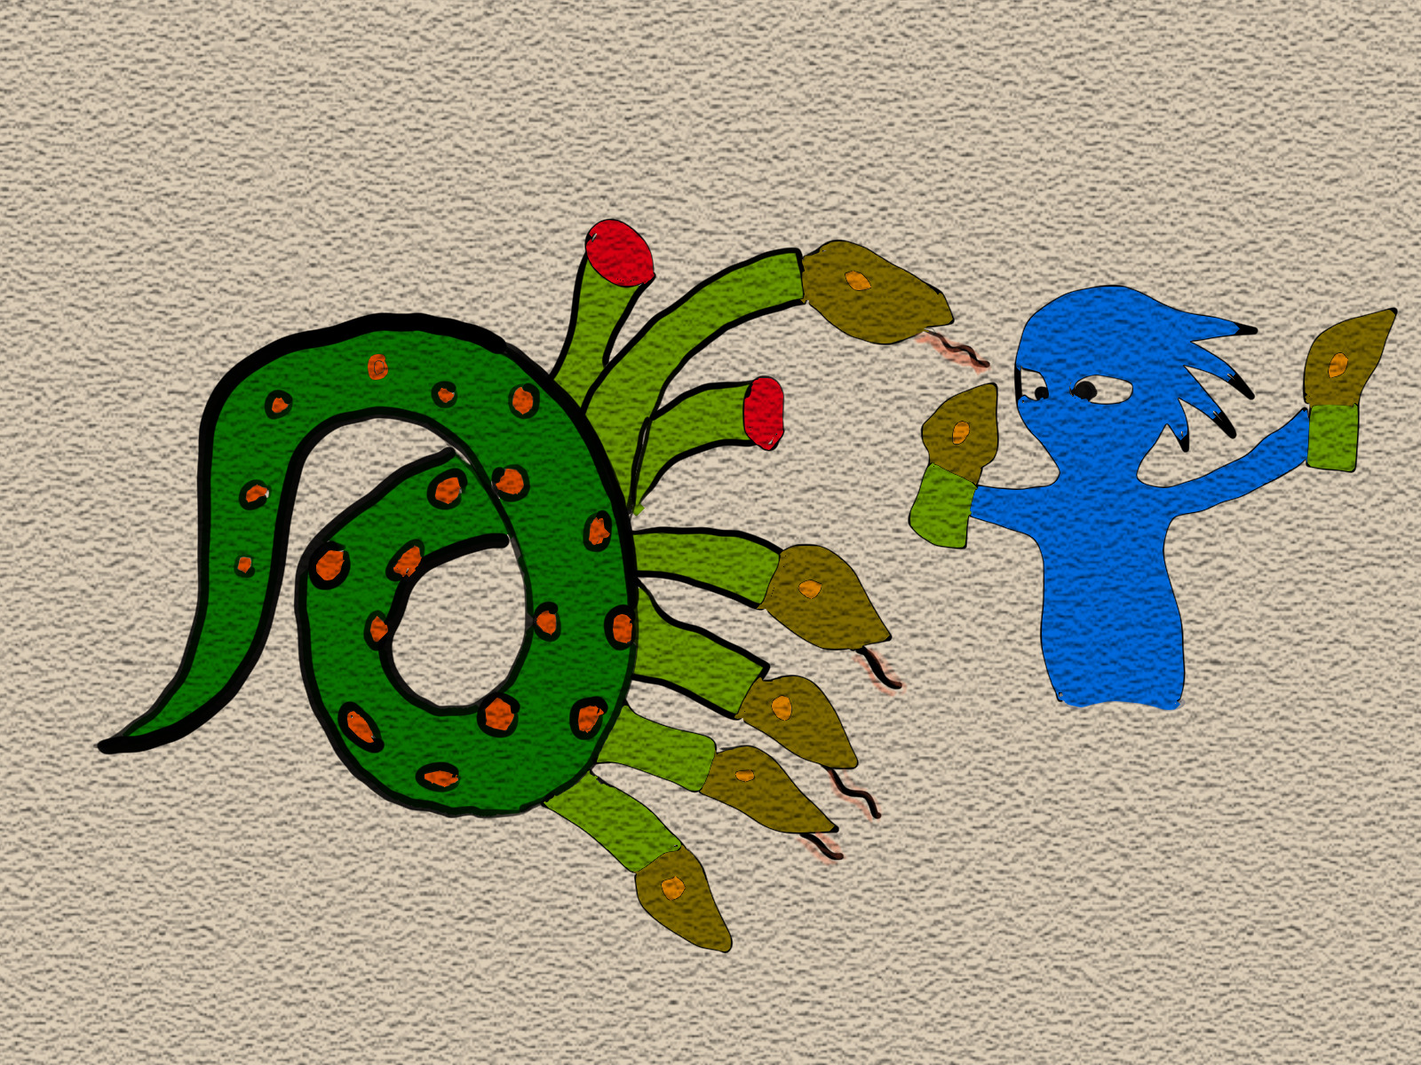
ギリシア語：Υδρα , ヒュドラ Hydra 水蛇

Slide 9
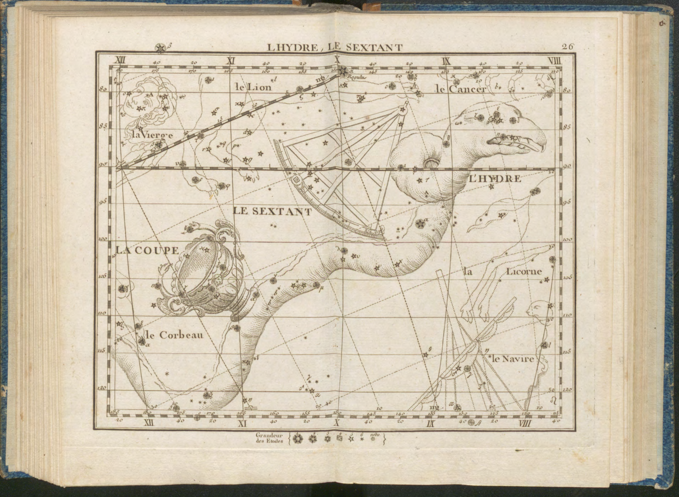
ギリシア語：Υδρα , ヒュドラ Hydra 水蛇

Slide 10
